Slide 1
FORME
Rad sa elementima forme u HTML-u

Slide 2

Forme
Forme za unos podataka se često mogu naći na web stranicama i najčešće služe za prenos i prikupljanje podataka sa klijentske strane

Slide 3
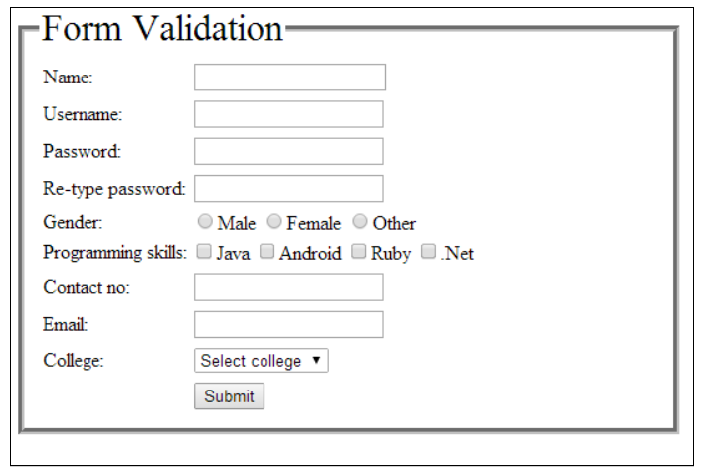
Primer HTML forme

Slide 4
HTML elementi forme
ELEMENT | ULOGA
FORM | Obuhvata sve delove forme
FIELDSET | Grupiše elemente forme u logičke celine
LABEL | Labele za opis elemenata forme
INPUT | Polje za unos
TEXTAREA | Polje za unos dužeg tekstualnog sadržaja
SELECT | Lista za odabir vrednosti iz predefinisanog skupa vrednosti
CHECKBOX | Dugmad za odabir jedne ili više predefinisanih vrednosti
RADIO BUTTON | Dugmad za odabir jedne od ponuđenih vrednosti
BUTTON | Dugme

Slide 5
Zadatak 1
Kreirati element po element forme koji budu navedeni u predstojećem tekstu.
Sve elemente kreirati u okviru jedne forme.

Slide 6
FORM
Obuhvata sve delove forme u jednu celinu
HTML oznaka za formu je: <form> ... </form>

Slide 7
FORM
Deca forme su svi oni elementi koji se nalaze unutar taga <form> … </form>
Atributi koje forma može imati su:
id – jedinstvena vrednost
method – način slanja podataka koji može biti:
GET
POST
action – putanja (URL) na koju će se poslati podaci uneti u formu

Slide 8
FIELDSET
Grupiše elemente forme kojoj joj pripadaju u logičku celinu, nad kojom se kasnije mogu vršiti određene akcije
HTML oznaka za celinu forme je: <fieldset>
<legent>Naslov celine </legend> ... </fieldset >

Slide 9
INPUT
Sugeriše na neki tip polja za unos podataka
HTML oznaka je: <input type = “…”/>
U zavisnosti od atributa koji stoji uz type, input ima različit izgled i funkcionalnost

Slide 10

INPUT type=“text“
Osnovno polje za unos proizvoljnog teksta
HTML kod za element na predstojećoj slici je: <label> Ime: </label> <input type = “text”/>

Slide 11

INPUT type=“password“
Polje za unos lozinki, brojeva kreditnih kartica,...
HTML kod za element na predstojećoj slici je:
<label> Unos osetljivih podataka: </label> <input type = “password”/>

Slide 12
INPUT type=“hidden“
Mogućnost kreiranja, upistivanja i iščitavanja vrednosti iz polja koje nije vidljivo
Obično služi da nam sačuva međurezultate
HTML kod za ovaj element je:
<input type = “hidden”/>

Slide 13
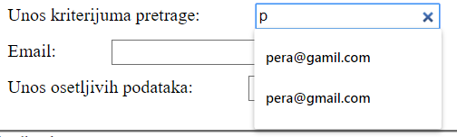
INPUT type=“search“
Služi za zadavanje ključnih reči (kriterijuma pretrage)
HTML kod za element na predstojećoj slici je:
<label> Unos kriterijuma pretrage: </label> <input type = “search”/>

Slide 14
INPUT type=“number“
Polje koje služi ISKLJUČIVO za unos brojeva
Svaki pokušaj unosa slovnih i specijalnih karaktera (osim +, - i .) se automatski sprečava
HTML kod za element na predstojećoj slici je:
<label> Unos numeričkog podatka: </label> <input type = “number”/>

Slide 15
INPUT type=“number“
Dodatni atributi koji se ovde mogu dodati su:
min – Navođenje donjeg opsega
max – Navođenje gornjeg opsega
step – Podešavanje stepena promena
HTML kod za element na predstojećoj slici je:
<label> Unos numeričkog podatka: </label> <input type = “number” min=“1 “ min=“25“ step=“0.3“ />

Slide 16

INPUT type=“email“
Polje za unos email adrese
Prilikom slanja, ukoliko je uključena opcija za validaciju forme, obustavlja slanje neispravno unete e-mail adrese
HTML kod za element na predstojećoj slici je:
<label> Email: </label> <input type = “email”/>

Slide 17
INPUT type=“url“
Polje za unos URL linka
Prilikom slanja, ukoliko je uključena opcija za validaciju forme, obustavlja slanje neispravno unete URL adrese
HTML kod za element na predstojećoj slici je:
<label> URL adresa: </label> <input type = “url”/>

Slide 18
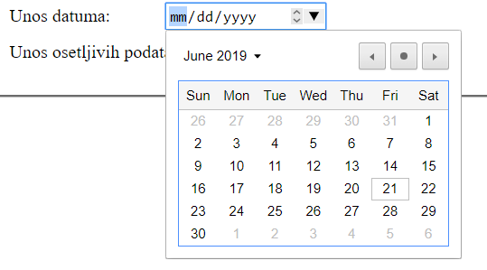
INPUT type=“date“
Polje za unos datuma
HTML kod za element na predstojećoj slici je:
<label> Unos datuma: </label> <input type = “date”/>

Slide 19
INPUT type=“date“
Polje za unos datuma je moguće ograničiti
min – Najraniji datum za odabir u kalendaru
max – Najkasniji datum za odabir u kalendaru
step – Biranje svakog x-tog dana iz kalendara
HTML kod za element na predstojećoj slici je:
<label> Unos datuma: </label> <input type = “date” min = “2017-03-01“ max = “2019-05-01“
step = “3“/>

Slide 20

INPUT type=“time“
Polje za unos vremena u okviru koga može da zadaje vrednosti između 00-12 za sate, 00-59 za minute, 00-59 za sekunte i AM ili PM za deo dana
HTML kod za element na predstojećoj slici je:
<label> Unos vremena: </label> <input type = “time”“/>

Slide 21
INPUT type=“radio“ – RADIO dugmad
Posebna vrsta dugmadi gde svako dugme predstavlja jednu vrednost
Iz datog skupa radio dugmati korisnik je ograničen da izabere SAMO jedno dugme
Tipičan primer je izbor pola, gde je korisnik prinuđen na izbor jednog pola

Slide 22
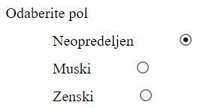
INPUT type=“radio“ – RADIO dugmad
Posebna vrsta dugmadi gde se od korisnika traži jednostruki izbor iz ponuđenog skupa vrednosti

Slide 23
INPUT type=“radio“ – RADIO dugmad
HTML kod za element na prethodnoj slici je:
<label> Odaberite pol: </label> <input type = “radio” value=“n“ name=“pol“ checked/> Neopredeljen
<input type = “radio” value=“m“ name=“pol“/> Muški
<input type = “radio” value=“z“ name=“pol“/> Ženski

Slide 24
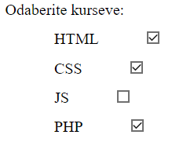
INPUT type=“checkbox“ – CHECK polja
Posebna vrsta dugmadi gde se od korisnika traži višestruki izbor iz ponuđenog skupa vrednosti

Slide 25
INPUT type=“radio“ – RADIO dugmad
HTML kod za element na prethodnoj slici je:
<label> Odaberite kurseve: </label> <input type = “checkbox” value=“html“ name=“kursevi“ checked/> HTML
<input type = “checkbox” value=“css“ name=“kursevi“/> CSS
<input type = “checkbox” value=“js“
name=“kursevi“/> JS
<input type = “checkbox” value=“php“ name=“kursevi“/> PHP

Slide 26
INPUT type=“color“
Polje koje se koristi u slučajevima kada je potrebno odabrati heksadecimalnu ili RGB šifru neke boje iz palete boja.
Koristeći value atribut možemo da podesimo podrazumevanu heksadecimalnu šifru boje.
HTML kod za element na predstojećoj slici je:
<label> Primer upotrebe color polja: </label> <input type = “color” value=“#ff0000”>

Slide 27
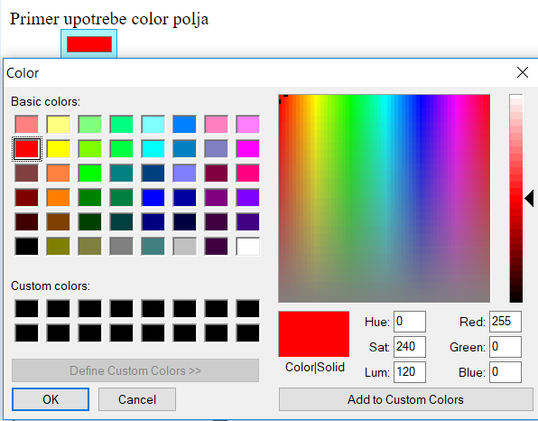
INPUT type=“color“

Slide 28
INPUT type=“file“
Polje za odabir datoteka
HTML kod za element na predstojećoj slici je:
<label> Odabir datoteke: </label> <input type = “file”/>

Slide 29
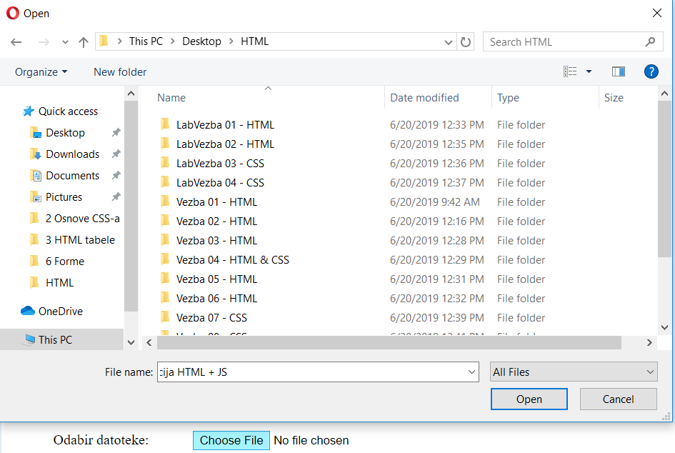
INPUT type=“file“

Slide 30
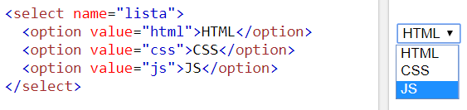
SELECT
Predstavlja padajuću listu koja može biti kao ovakva locirana unutar forme ili nezavisno od nje
<select name=“...“>
<option value=“...“> ... </option> </select>

Slide 31
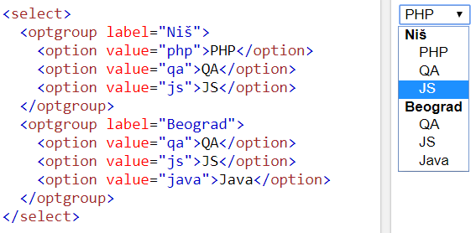
SELECT - optgroup
Opcije u okviru grupa

Slide 32
INPUT type=“button“ - DUGME
Polje koje kreira obično dugme koje može da se isprogramira da vrši neku akciju kada korisnik klikne na njega.
Pomoću atributa value podešavamo labelu dugmeta.
Pomoću atributa onclick zadajemo JavaScript kod koji će se izvršiti prilikom klika na dugme.

Slide 33

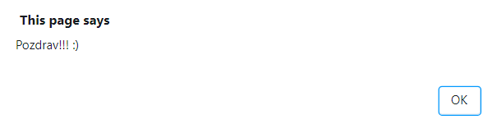
INPUT type=“button“ - DUGME
HTML kod za element na predstojećoj slici je:
<label> Dugme: </label> <input type = “button” value = “Pozdrav!“
onclick = “alert(’Pozdrav!!! ☺ ’)“/>

Slide 34

INPUT type=“reset“
Dugme za brisanje prethodno unetog sadržaja forme u kojoj se ovo dugme nalazi
Pomoću atributa value podešavamo labelu dugmeta
HTML kod za element na predstojećoj slici je: <input type = “reset” value = “reset!“/>

Slide 35

INPUT type=“submit“
Dugme za slanje sadržaja forme na server
Pomoću atributa value podešavamo labelu dugmeta
HTML kod za element na predstojećoj slici je: <input type = “submit” value = “submit“/>

Slide 36
Zadatak 2 – Kreirati sledeću formu

Slide 37
Domaći zadatak
Napraviti formu kao sa sledećeg slajda.
Nepomena: Iako su u ovoj prezentaciji navedeni svi elementi predstojeće forme, nisu date sve implementacije tih elemenata. Moguće je da će za neke od elemenata biti potrebno koristiti internet sadržaj.

Slide 38
